Slide 1
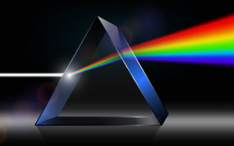
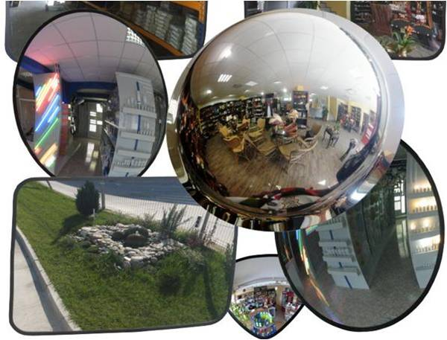
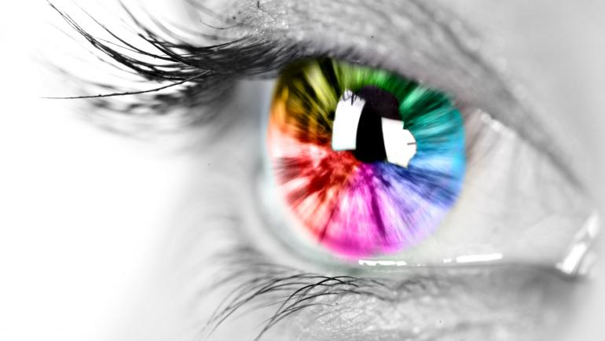
Плоско и сферично огледало
Спектър на светлина
Светът на цветовете
Презентация по физика и Ит

Slide 2
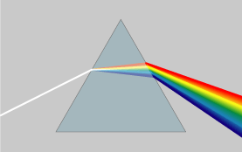
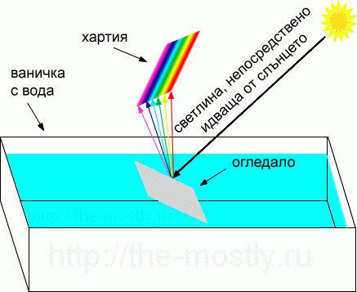
Спектър на светлината
Разлагане на светлинате е явление,при което слънчевата светлина се разделя на съставящите я цветни снопове.
Спектърът е резултат от разделянето на светлината на отделни цветове.
цветовете в спектъра на светлината

Slide 3
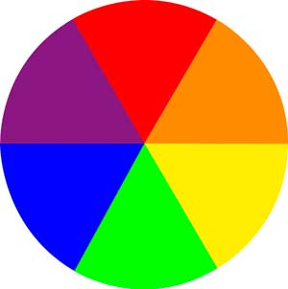
Защо седемте основни цвята са прости?
Седемте спектрални цветове са прости, тъй като при пречупване през тристенна стъклена призма не се променят.

Slide 4
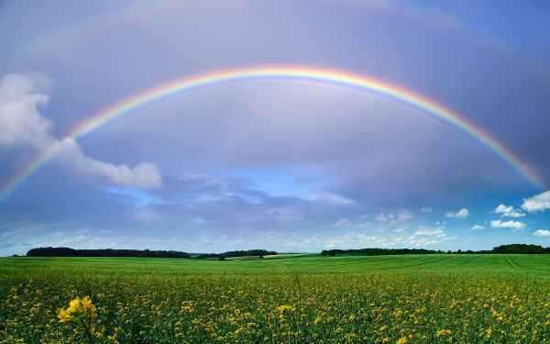
Един от най-интересните факти за дъгите е, че няма двама души, които да могат да видят по един и същи начин една дъга.Може да си мислите, че виждате едно и също нещо; може дори да опишете дъгата, която виждате пред приятеля до вас, който ще се съгласи, че това, което вижда, изглежда точно така, както го описват. Но истината е, че не виждате едно и също.Ето защо:Когато гледате дъга, вие наблюдавате отразяващата се светлина в дъждовните капки, стоящи над хоризонта, но вашият хоризонт е различен, дори и малко по-различен от този на друг човек. Очите на вас и човека до вас не могат да бъдат на едно и също място в едно и също пространство едновременно. Всеки вижда дъгата като полукръг. Но, ако пътувате със самолет и погледнете надолу през прозореца, ще видите пълен кръг на дъгата.
Преди много години стопаните и земеделците предричали по цветовете на дъгата каква ще е реколтата тази година. Ако зеленото се откроявало означавало, че ще има много трева за добитъка. Ако пък преобладавало жълтото - ще има много добър добив на жито и царевица.
Единствено и само на Земята можем да видим този природен феномен–дъгата. Причината за това е, че нашата планета е единствената с постоянни течни валежи и пряка слънчева светлина.
Ако има пълнолуние и небето е ясно, Луната, която излъчва отразена от Слънцето светлина, е всъщност достатъчно светеща, за да създаде дъга на определено място. За съжаление това явление се случва доста рядко.
Цветовете на дъгата са (в ред) червено, оранжево, жълто, зелено, синьо, индиго и виолетово. Това всъщност са цветовете на видимия спектър.Червеното и виолетовото имат най-дългата дължина на вълната.Но тези седем нюанса не са единствените в света, разбира се. В дъгата има още много цветове, които просто са невидими за човешкото око.

Slide 5
Светът на цветовете
Непрозрачните тела поглъщат някои цветове от спектъра на светлината и отразяват останалите.Цветът им зависи от цвета на светлината, която те отразяват.
Основните цветове са известни с това име, защото пре смесването на три цветни снопа ,получаваме бяла светлина и останалите цветове.Те са червен,оранжев,син,тъмносин,жълт,зелен,виолетов.

Slide 6
Защо надписът "ЛИНЕЙКА" върху колите на бърза помощ е обърнат огледално?
Надписът "ЛИНЕЙКА" върху колите на бърза помощ е обърнат огледално,за да могат предните коли да прочетат надписа,когато погледнат в огледалото за обратно виждане.

Slide 7
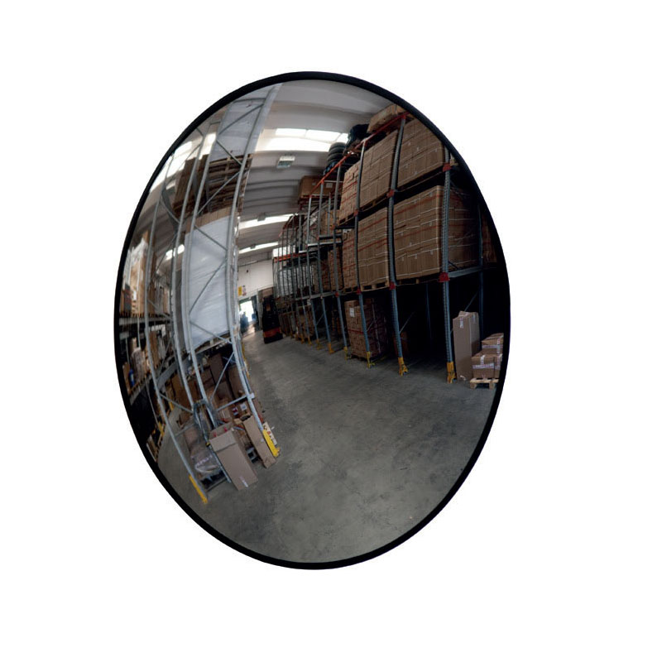
Сферични огледала
Очите на котките блестят в тъмното,защото зад ретината има отразяващ слой с форма на вдлъбнато огледало,на което ролята му е да отразява светлината обратно към източника
При вдлъбнато огледало, ако предметът е по-близо до огледалото, в сравнение с фокуса, образът е уголемен, изправен и недействителен. Ако предметът е далече от фокуса, образът е умален, обърнат и действителен.При изпъкнало огледало образът е винаги недействителен, прав и умален, независимо от местоположението на предметите пред огледалото.
В днешно време големи огледала се използват в интериора, за да създаде илюзия за пространство, особено в неголеми помещения. Тази традиция е възникнала още през средновековието, след като във Франция се появила техническата възможност за изработка на големи по размер огледала.
Освен в ежедневието, огледалата се използват и като рефлектори (отражатели). В голяма част от изкуствените източници на светлина (фарове, прожектори и др.) са монтирани параболични огледала за формиране на оптимален светлинен поток от успоредни лъчи.
В оптичните уреди като някои фотоапарати, телескопи, микроскопи, спектрофотометри, лазери и различни други видове промишлено оборудване също се използват огледала за фокусиране и за промяна посоката на лъчите.
Защо ел. фенер не свети еднакво във всички посоки, а създава насочен напред сноп от светлина?Във фенера има отражател (вдлъбнато огледало).След като се отразят от това вдлъбнато огледало светлинните лъчи стават успоредни.

Slide 8
Елементите на сферичните огледала
- R – радиус на кривината;
- М – връх на огледалото;
- главна оптична ос – правата линия, преминаваща през центъра О на сферата и върха М на огледалото

Slide 9
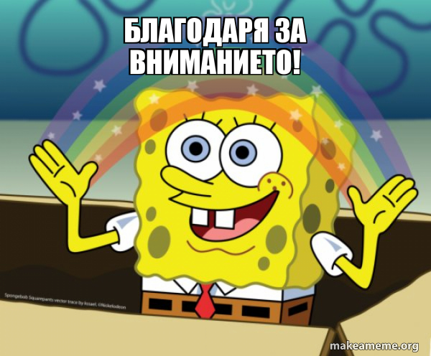
Изготвил:Айсел Сарачева

